Slide 1
Datahandling mit großen Datenmengen
Ausblick: Nutzung von Computerclustern

Slide 2
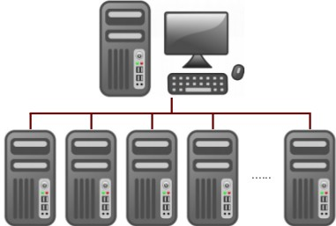
Computercluster
Was ist das? Was bringt das?
Verbund mehrerer Rechner
Aufgaben können aufgeteilt werden und die Teile von den einzelnen Rechnern parallel bearbeitet werden
Datenmengen, die ein einzelner Rechner nie verarbeiten könnte, können analysiert werden
Theoretisch kann alles verarbeitet werden, das Cluster muss nur groß genug sein
Von einem Master-Rechner aus werden Aufgaben auf die einzelnen Rechner im Cluster aufgeteilt und dort berechnet, die Ergebnisse werden an den Master-Rechner zurückgeschickt

Slide 3

Hadoop
Überblick
Java-basiertes Framework für verteilt arbeitende Software
Basiert auf dem MapReduce-Algorithmus von Google
Ermöglicht Rechenprozesse mit großen Datenmengen auf Computerclustern

Slide 4

Spark
Überblick
Läuft auf Hadoop-Clustern
Wird auf allen Rechnern des Clusters installiert
Verteilt Aufgaben auf die einzelnen Rechner
Lässt sich in R und Python einbinden
Machine Learning Library (MLlib)
Funktionsbibliothek mit typischen Machine-Learning-Algorithmen für verteilte Spark-Systeme

Slide 5
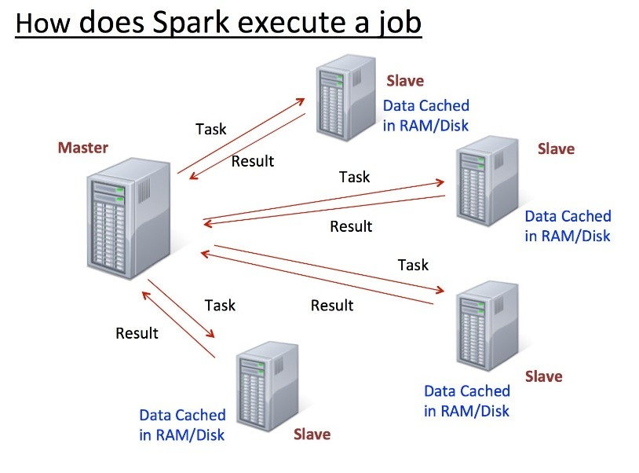
Spark
Funktionsweise

Slide 6
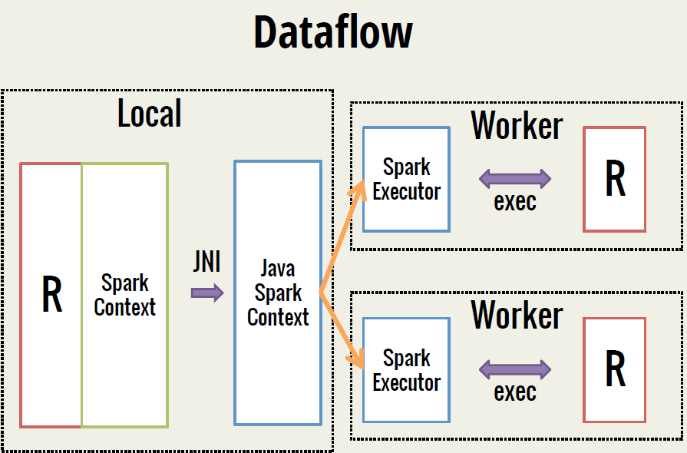
SparkR & PySpark
Nutzung der Cluster aus R und Python
Pakete zur Nutzung von Spark aus R oder Python
Grundlegende Spark-Einstellungen können vorgenommen werden
Befehle können auf dem Cluster durchgeführt werden
Datensätze können aufgeteilt auf dem Cluster gespeichert werden
Die Machine-Learning-Algorithmen aus MLlib können genutzt werden

